Slide 1
Opakování
Jiný název pro bílkovinu
Základní stavební jednotka bílkovin
Vratná denaturace
Bílkovina zajišťující pohyb
Pořadí aminokyselin je strukturou
PEPTID
AMINOKYSELINA
REVERZIBILNÍ
MYOSIN
PRIMÁRNÍ

Slide 2
ENZYMY
Makromolekuly bílkovinné povahy
Biokatalyzátory
Vlastnosti
Substrátová specifita
Specifita účinku
Vysoká účinnost
Působí za nízkých reakčních podmínek

Slide 3
SUBSTRÁTOVÁ SPECIFITA SPECIFITA ÚČINKU
Část enzymu (apoenzym), na kterou se naváže substrát, tzv. AKTIVNÍ MÍSTO
Vazba mezi enzymem a substrátem je van der Waalsova
Enzym katalyzuje pouze jednu ze všech možných přeměn substrátu

Slide 4
PRINCIP KATALÝZY

Slide 5
Stavba enzymu
jednosložkový
Enzym bílkovinná část APOENZYM
dvousložkový
nebílkovinná část KOFAKTOR
PROSTETICKÁ SKUPINA KOENZYM

Slide 6
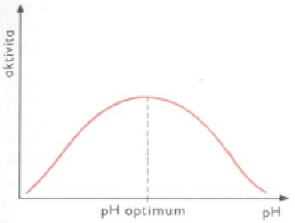
Podmínky enzymové katalýzy
pH

Slide 7
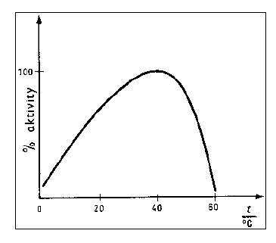
Podmínky enzymové katalýzy
teplota

Slide 8
Podmínky enzymové katalýzy
Koncentrace substrátu, enzymu
Přítomnost
a) aktivátorů
- zvyšují aktivitu enzymu
b) Inhibitorů
- snižují aktivitu enzymu
- kompetitivní, nekompetitivní, alosterická

Slide 9
KOMPETITIVNÍ INHIBICE
Inhibitor je podobný substrátu → soutěží se substrátem o aktivní místo na enzymu
Vytvoří neaktivní komplex inhibitor-enzym
Vratná inhibice
Enzym se váže s látkou, která má vyšší koncentraci

Slide 10
NEKOMPETITIVNÍ INHIBICE
Inhibitor se naváže mimo aktivní místo enzymu a zabraňuje přeměně substrátu na produkt

Slide 11
ALOSTERICKÁ INHIBICE
Inhibitor se naváže na jiné místo enzymu než aktivní místo pro substrát
Mění konformaci enzymu i aktivního místa → znemožnění navázání substrátu

Slide 12
ROZDĚLENÍ ENZYMŮ
Oxidoreduktázy
Katalýza oxidačně-redukčních reakcí, tedy ty při nichž dochází k přenosu vodíku, elektronu, či reakce s kyslíkem
př. dehydrogenasy, peroxidasy, koenzym NAD⁺

Slide 13
ROZDĚLENÍ ENZYMŮ
Transferázy
Katalyzují přenos skupin z jedné molekuly na druhou
př. karboxyltransferasy, aminotransferasy, koenzym ATP

Slide 14
ROZDĚLENÍ ENZYMŮ
Hydrolasy
Hydrolytické štěpení substrátu – peptidových, glykosidových a esterových vazeb
př. lipasy, peptidasy

Slide 15
ROZDĚLENÍ ENZYMŮ
Lyasy
Štěpení nehydrolytické (nepřítomnost vody)
př. dekarboxylasa

Slide 16
ROZDĚLENÍ ENZYMŮ
Izomerasy
změny v rámci jedné molekuly – přesun atomu či skupiny z jednoho uhlíku na druhý
př. cis-trans-izomerasa

Slide 17
ROZDĚLENÍ ENZYMŮ
Ligasa
Katalýza syntéz složitějších molekul z jednodušších za spotřeby ATP

